Slide 1
Dirección de Implementación y Mejora Continua
Cierre semanal del 23 de Julio al 30 de Julio

Slide 2
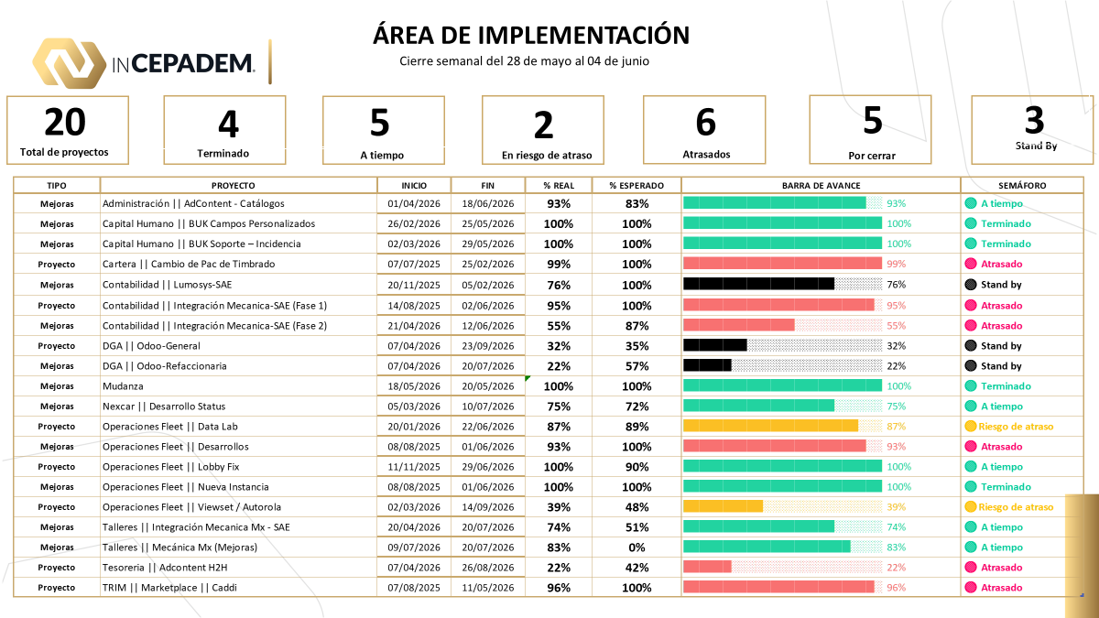
IMC — ÁREA DE IMPLEMENTACIÓN
Cierre semanal del 23 de Julio al 30 de Julio
12
6
3
0
3
4
0
Total de proyectos
Terminado
A tiempo
En riesgo de atraso
Atrasados
Por cerrar
Stand By
TIPO
PROYECTO
INICIO
FIN
% REAL
% ESPERADO
BARRA DE AVANCE
SEMÁFORO
MEJORA
Talleres || Mecánica Mx (Mejoras)
07/04/2026
20/07/2026
100%
100%
100%
Terminado
Proyecto
TRIM || Marketplace || Caddi
07/08/2025
04/08/2026
100%
98%
100%
Terminado
Proyecto
Contabilidad || Integración Mecanica-SAE (Fase…
14/08/2025
02/06/2026
96%
100%
96%
Atrasado
Mejoras
Operaciones Fleet || Desarrollos
08/08/2025
05/06/2026
100%
100%
100%
Terminado
Proyecto
Operaciones Fleet || Lobby Fix
11/11/2025
29/06/2026
100%
100%
100%
Terminado
Mejoras
Operaciones Fleet || Nexcar || Desarrollos
05/03/2026
10/07/2026
100%
100%
100%
Terminado
Proyecto
Operaciones Fleet || Nueva Instancia
08/08/2025
01/06/2026
100%
100%
100%
Terminado
Proyecto
Talleres || Integración Mecanica Mx - SAE
20/04/2026
20/07/2026
91%
100%
91%
Atrasado
Mejoras
Contabilidad || Integración Mecanica-SAE (Fase…
21/04/2026
12/06/2026
99%
100%
99%
Atrasado
Proyecto
DTI || Integración de sistemas
01/06/2026
09/10/2026
46%
46%
46%
A tiempo
Mejoras
Capital Humano || BUK Personalizados Fase 2
08/06/2026
06/08/2026
91%
89%
91%
A tiempo
Mejoras
Operaciones Fleet || Adcontent - Sfleet
15/06/2026
17/05/2027
17%
13%
17%
A tiempo

Slide 3
Eventualidades de proyectos con atraso
No | Proyecto | Eventualidades
1 | Cartera || Cambio de PAC de timbrado (ATEB) | Pendiente de Firma de convenio de Lumo, Firma de AyO pendiente de firma de Representante Legal
2 | Contabilidad || Integración Mecánica – SAE (Fase 1-2) | Se tuvieron imprevistos en la carga del catálogo de refacciones en Mecanica Mx Actualización del catálogo de proveedores.
3 | TRIM || MarketPlace || Caddi | Existió un retraso en la carga del código AMI en Intelimotor. Seguros Ana tardó en realizar la validación de los XML de prueba.
4 | Operaciones Fleet || Desarrollos | Por cargas de trabajo el usuario no ha podido concluir con las pruebas de certificación de Roles y Permisos
5 | Tesorería || Adcontent H2H | Pendiente Autorización de Dirección de Finanzas

